Slide 1
정적 라우팅과 동적라우팅 문제
심민재

Slide 2
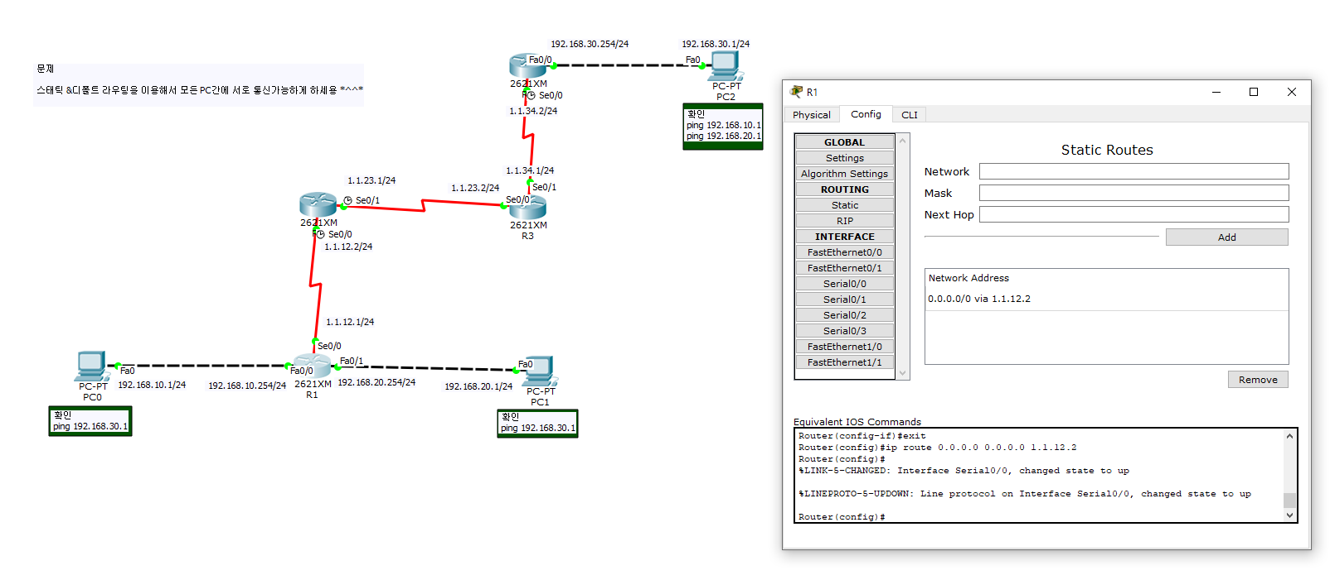
라우터 1번에서 동적 라우팅을 활용하여 PC0번과 PC1q번의 정보를 라우터2번으로 모두 전송

Slide 3
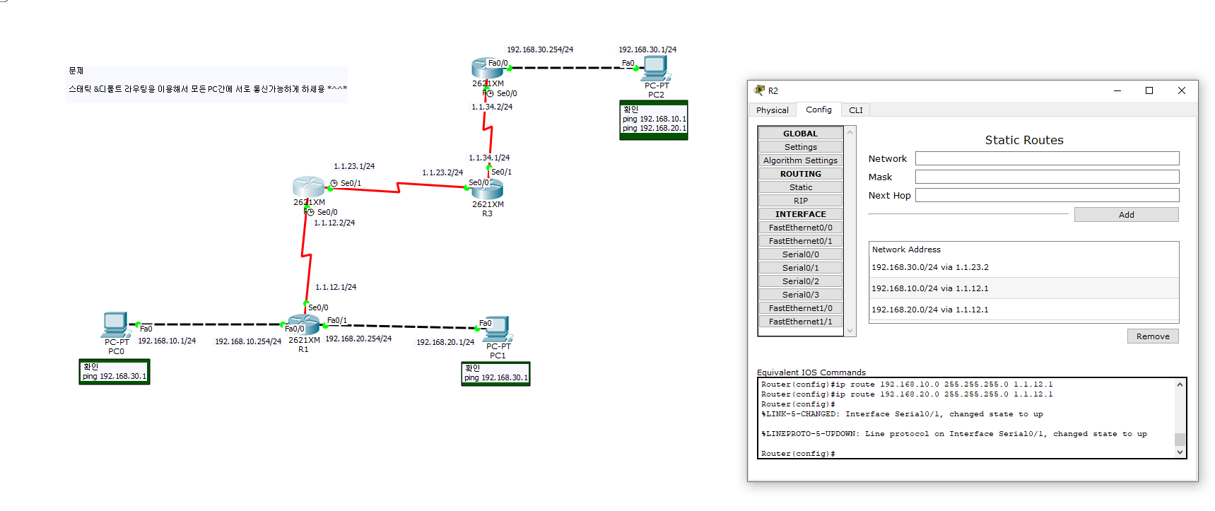
라우터 2번에서는 정적 라우팅을 활용하여 라우터1번과 라우터3번에 모든 PC들의 정보를 받아오고
전송할 수 있게 설정

Slide 4
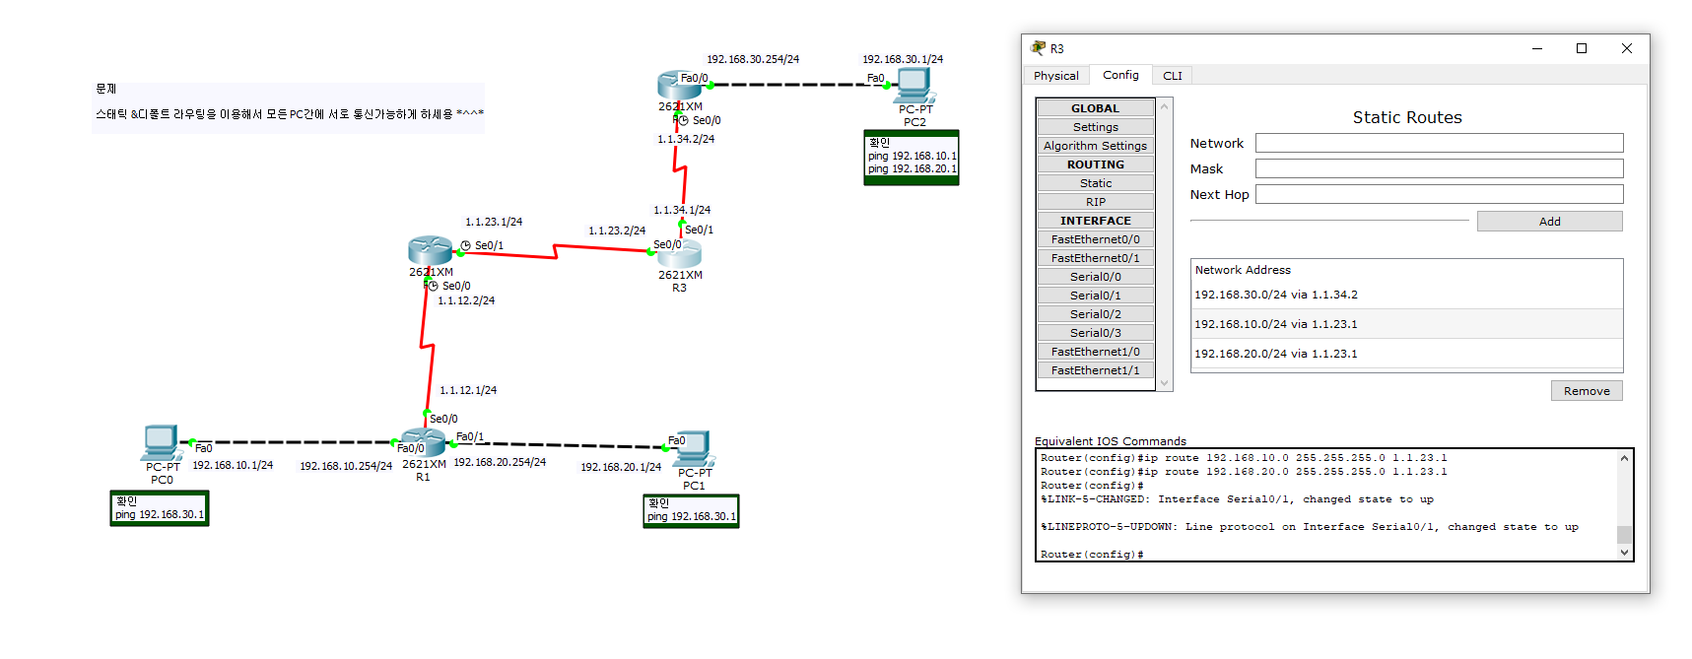
라우터3번에서는 2번과 똑같이 정적 라우팅을 활용하여 라우터4번과 라우터2번에 모든 PC들의 정보를
받아오고 전송할 수 있도록 설정

Slide 5
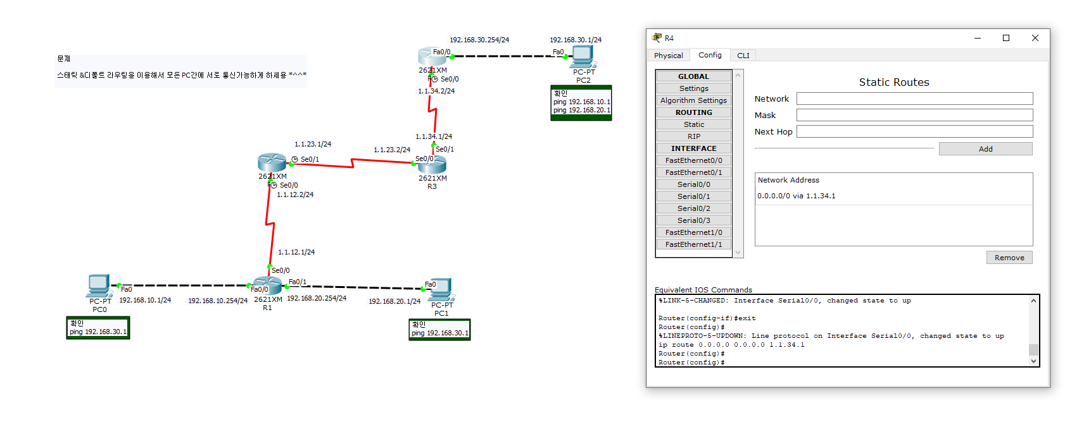
라우터 4번에서는 동적 라우팅을 활용하여 PC2번의 정보를 모두 아래로 전송

Slide 6
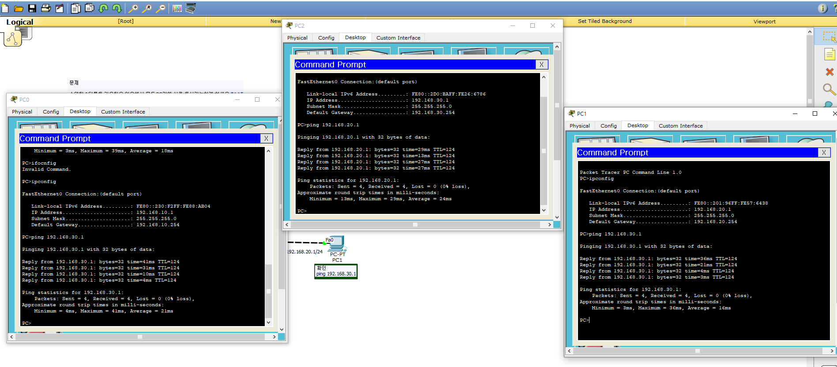
PC0번과 PC1번에서 PC2번으로 핑이 전송되는 모습과 PC2번에서 PC1번으로 핑이 전송 되는 모습

